Slide 1
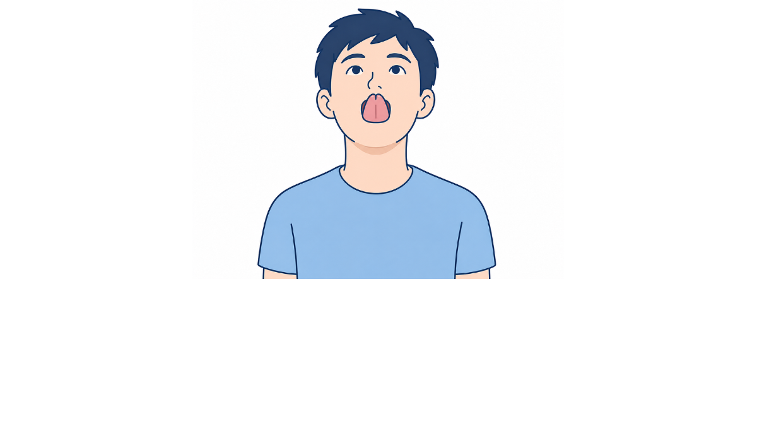
10秒×2セット
・上を向いて、なるべく大きく舌を上に出しましょう。
・口の中の筋肉を鍛えられるようにしっかり行うようにしましょう。

